Slide 1
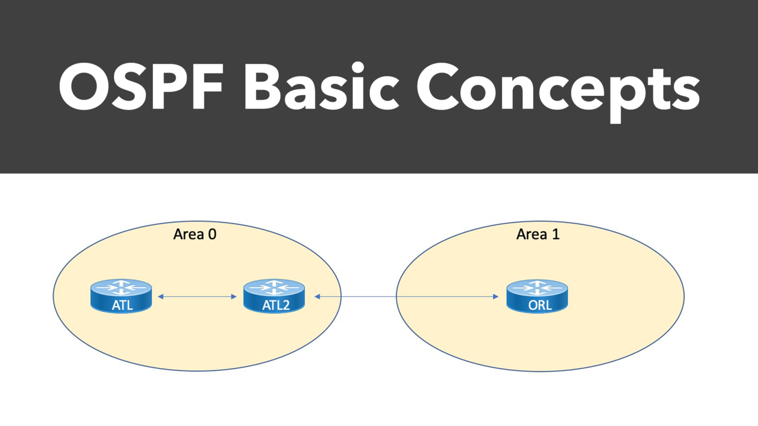
Tema 6: OSPF

Slide 2
Cuprins
Protocoale de rutare dinamică.
Descriere generală și funcțiile protocolului OSPF.
Zonele (area) OSPF. Tipuri de zone.
Routerele OSPF. Tipuri de routere.
Configurarea OSPF în RouterOS.
Rute OSPF. Flag-uri și administrative distance.
Mesajele OSPF. Tipuri de LSA.
Vecinii OSPF. Alegerea DR/BDR. Stările de sincronizare.
Tipuri de rețele OSPF.
Interfețele în OSPF. Cost. Calcularea rutei optime.
Rute externe. Tipuri de rute externe.
Optimizarea OSPF. Agregarea rețelelor.
Virtual link.
Securitatea în OSPF. Interfață pasivă. Autentificare.
Routing filters (filtre de rutare).

Slide 3
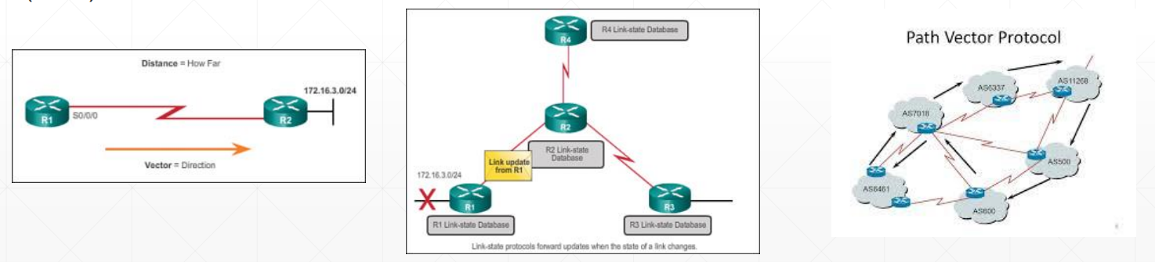
Rutare dinamică
Rutarea dinamică – construirea tabelului de rutare se realizează automat, pe baza „negocierilor” dintre routere. Reconstrucția rețelei are loc mult mai rapid și automat, fără intervenția administratorului.
Rutarea dinamică este mai convenabilă în rețele mari.
Avantaje: scalabilitate, viteză de reacție.
Dezavantaje: complexitate în înțelegerea principiilor de funcționare, dificultate în întreținere și depanare, încărcare pe CPU/RAM-ul routerelor.
Tipuri de rutare dinamică: Vector (RIP, EIGRP), Link-state (OSPF, IS-IS), Path vector (BGP).

Slide 4
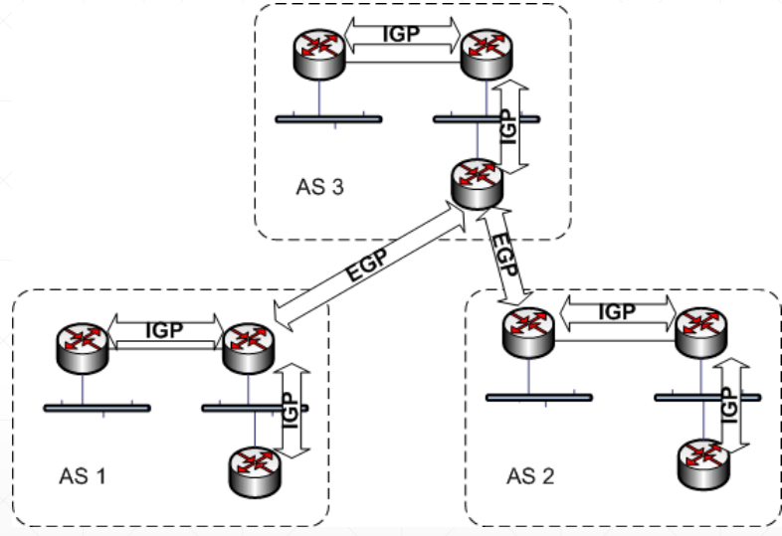
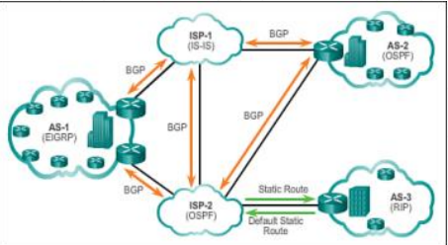
Rutare dinamică
Tipuri de rutare dinamică în funcție de domeniul de rutare:
  IGP (Interior Gateway Protocol) – RIP, OSPF, EIGRP, IS-IS – rutare în interiorul unei AS
  EGP (Exterior Gateway Protocol) – BGP – rutare între sisteme autonome (AS)
AS – Autonomous System (sistem autonom) – un grup de rețele cu o politică de rutare comună, controlate de o singură organizație (de exemplu, rețeaua unui provider).
Numere AS:16 biți – 0..65535, 32 biți – 0..65535
Trebuie să fie unice în Internet (există și AS private – intervalul 64512..65535)

Slide 5
Protocolul OSPF
Open Shortest Path First
Protocol de rutare link-state, bazat pe starea legăturilor.
Fiecare router din rețea cunoaște starea legăturilor tuturor celorlalte routere.
Aparține clasei IGP – se utilizează în interiorul unei AS.
Cel mai răspândit protocol de rutare din lume.
Implementare deschisă – RFC2328 (v2), RFC5340 (v3).
Este complex în înțelegere, configurare și depanare; consumă resurse ale routerului.
Funcționează foarte rapid.
Pentru transmiterea mesajelor de serviciu folosește propriul protocol de transport – OSPF protocol 89.
Schimbul de mesaje se realizează prin multicast (în unele cazuri broadcast, unicast).
În RouterOS, pentru a utiliza protocoalele de rutare dinamică, trebuie instalat pachetul routing.
Configurarea OSPF se face din meniul /routing ospf.

Slide 6
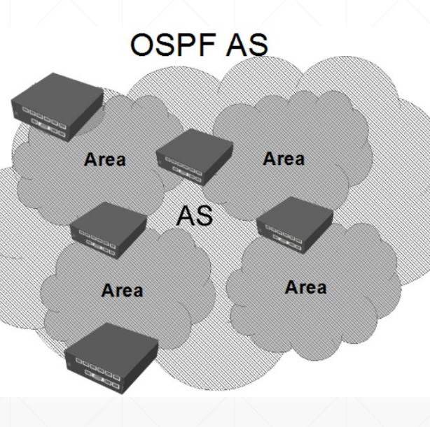
Zona OSPF (OSPF Area)
Pentru a reduce încărcarea legăturilor și a routerelor în timpul schimbului masiv (în val) de mesaje de serviciu, întreaga AS este împărțită în zone – areas.
Difuzarea în val (flooding) este limitată în interiorul fiecărei zone.
Într-o singură zonă se recomandă plasarea a cel mult 50 de routere.

Slide 7
Tipuri de zone OSPF (OSPF Area Types)
Fiecare zonă are propriul identificator – area-id, un număr pe 32 de biți.
Domeniul valorilor: 0.0.0.0 – 255.255.255.255 (la Cisco se folosește frecvent forma 0, 1 etc.).
În orice rețea OSPF trebuie să existe zona backbone:
area-id = 0.0.0.0
Celelalte zone primesc area-id arbitrar (de ex. 0.0.0.1, 0.0.0.51 etc.).
Toate celelalte zone trebuie să fie conectate direct la backbone.
Dacă o zonă nu poate fi conectată fizic/direct la backbone, se poate utiliza un virtual link (legătură virtuală).
Tipuri de zone OSPF: backbone, stub, not-so-stubby-area (NSSA), totally stub, default.

Slide 8
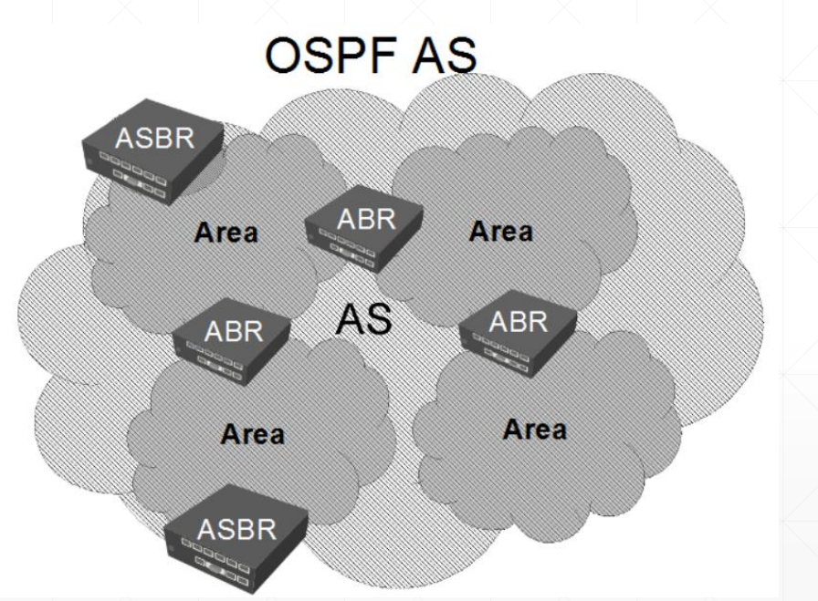
Tipuri de routere OSPF

Slide 9
Tipuri de routere OSPF
În funcție de poziționarea routerelor în raport cu zonele OSPF, se disting următoarele tipuri:
ABR – Area Border Router – router conectat la mai multe zone.
ASBR – Autonomous System Border Router – router situat la granița unei AS (sau la granița domeniului OSPF).
IR – Internal Router – router conectat doar la o zonă non-backbone.
Backbone router – router conectat exclusiv la zona backbone.
Routerele ABR și ASBR sunt de obicei mai încărcate, deoarece conțin informații OSPF de serviciu din mai multe zone sau din alte AS.

Slide 10
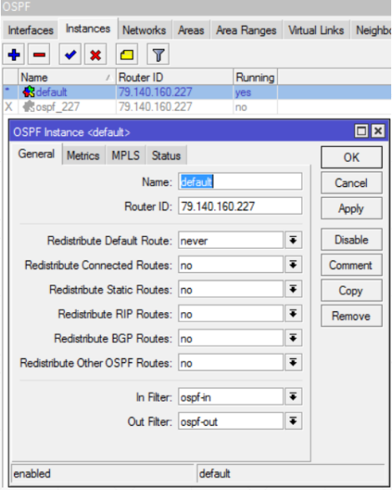
OSPF Router ID
OSPF instance – un proces OSPF care funcționează în cadrul unei singure rețele OSPF.
RouterOS suportă mai multe instanțe OSPF simultan.
Router ID – identificator unic al routerului într-o rețea OSPF.
Este selectat automat – cel mai mic IP activ de pe router.
Router-ID poate fi configurat manual, dar nu trebuie să se repete pe routere diferite.

Slide 11
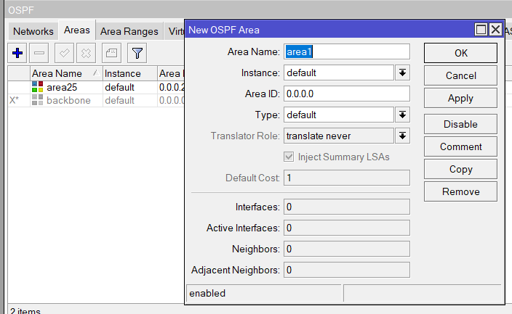
OSPF area
Dacă se folosește doar zona backbone, nu este necesar să fie create alte zone.
Dacă routerul nu se află în zona backbone, trebuie creată o zonă în meniul ospf → areas.

Slide 12
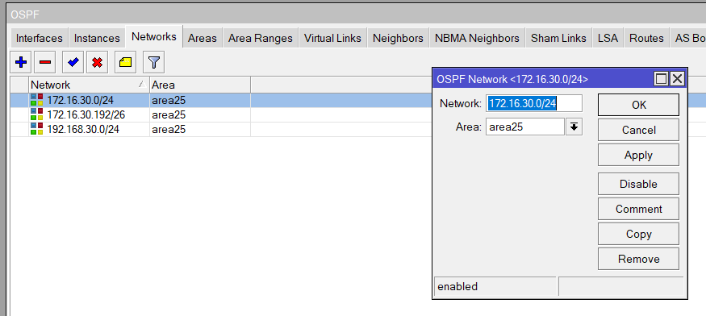
OSPF Networks
Pentru activarea protocolului OSPF, în meniul ospf → networks trebuie adăugată cel puțin o rețea la care este conectat routerul și trebuie selectată zona (area).
În cazul nostru, adăugăm toate rețelele.
Adresa de rețea și masca trebuie să coincidă exact cu rețelele routerului.
Fiecare rețea trebuie să aparțină propriei zone (area).

Slide 13
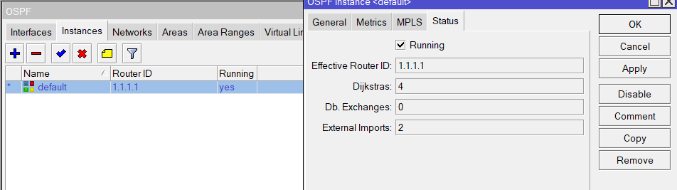
OSPF Status
Verificarea stării de funcționare OSPF se face în meniul Instances.
În funcționare normală, statusul apare ca Running = yes.

Slide 14
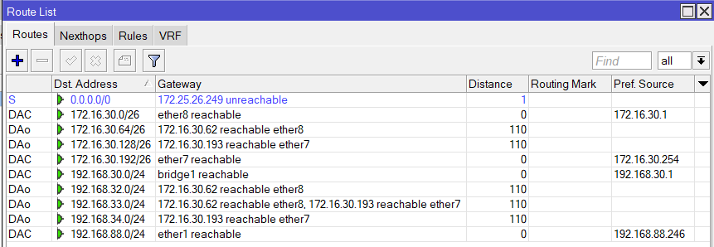
OSPF routes
În tabela de rutare trebuie să apară rute către toate rețelele, marcate cu flagurile DAo.
Administrative distance pentru OSPF este implicit 110.
Rutele statice și rutele BGP au prioritate mai mare.

Slide 15
Principiul de funcționare al protocolului OSPF
De la pornire până la funcționarea normală, rețeaua OSPF trece prin mai multe etape:
Descoperirea vecinilor (neighbor discovery)
Inițializarea relațiilor de adiacență (adjacency)
Distribuirea pachetelor LSA (Link State Advertisement)
Calcularea arborelui SPF (Shortest Path First)
Toate routerele stochează informații despre toate routerele, rețelele IP și legăturile din rețea într-o bază de date și schimbă aceste informații între ele, motiv pentru care OSPF aparține clasei de protocoale link-state.

Slide 16
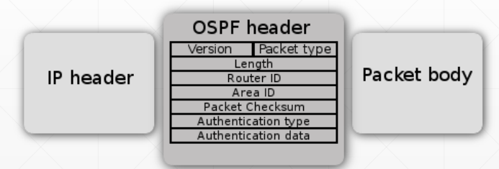
Pachete OSPF
Pentru comunicare sunt folosite pachetele OSPF (protocolul 89).
Transmiterea pachetelor se face prin Multicast (uneori unicast sau broadcast).
  224.0.0.5 – ALLSPFRouters – adresare către toate routerele cu OSPF activ.
  224.0.0.6 – ALLDRRouters – adresare către toți routerii DR/BDR.
Tipuri de pachete OSPF:
  Hello packet – utilizat pentru descoperirea vecinilor, inițializarea și stabilirea relațiilor de adiacență.
  DD (Database Description) – descrierea bazei de date despre starea legăturilor, rețele și routere.
  LSR (Link-State Request) – cerere pentru actualizarea unei înregistrări din baza de date de la un router vecin.
  LSU (Link-State Update) – răspuns la LSR, conține informația solicitată.
  LSAck (Link-State Acknowledgment) – confirmarea primirii unui pachet, asigurând fiabilitatea transmiterii datelor în OSPF.

Slide 17
Inițializarea OSPF
După pornire, routerul începe să trimită și să primească pachete hello pe toate interfețele, descoperindu-se pe sine și vecinii.
Pentru a evita construirea adiacenței (adjacency) cu fiecare router și pentru a nu încărca rețeaua și resursele routerelor, au loc alegerile a doi routeri care vor gestiona cererile și menținerea bazei de date:
  Designated Router (DR)
  Backup Designated Router (BDR)
  Restul routerelor sunt numite DROther
DR este ales în funcție de priority (prioritate), setată în proprietățile interfeței.
Cu cât prioritatea este mai mare, cu atât probabilitatea de a deveni DR este mai mare. Prioritatea poate fi 0–255.
Un router cu prioritatea 0 nu va participa niciodată la alegerile DR/BDR.
Dacă toate prioritățile sunt egale, este ales routerul cu cel mai mare router ID.
Alegerile DR/BDR au loc în fiecare segment L2, pe fiecare interfață a routerului.
Într-un segment, un router poate fi DR/BDR, iar în alt segment poate fi doar DROther.
În rețelele point-to-point, nu există alegeri DR/BDR.
În rețelele point-to-multipoint, DR/BDR nu sunt utilizați; deseori se setează manual un router central.

Slide 18
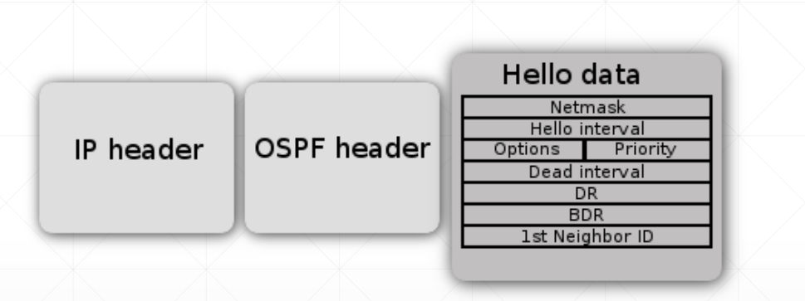
Hello packet

Slide 19
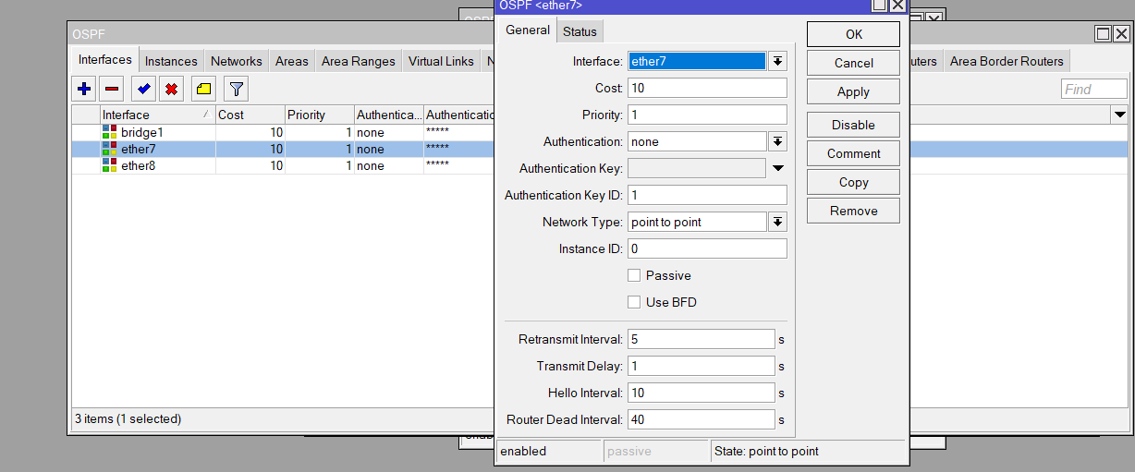
OSPF priority

Slide 20
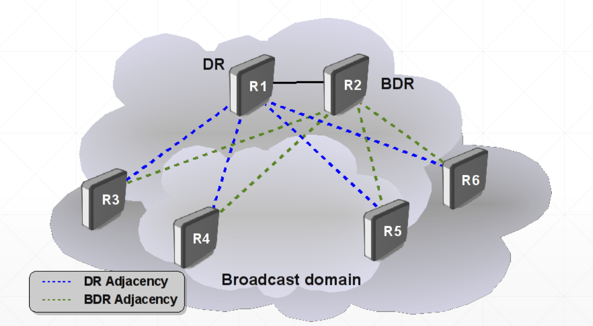
Inițializarea OSPF

Slide 21
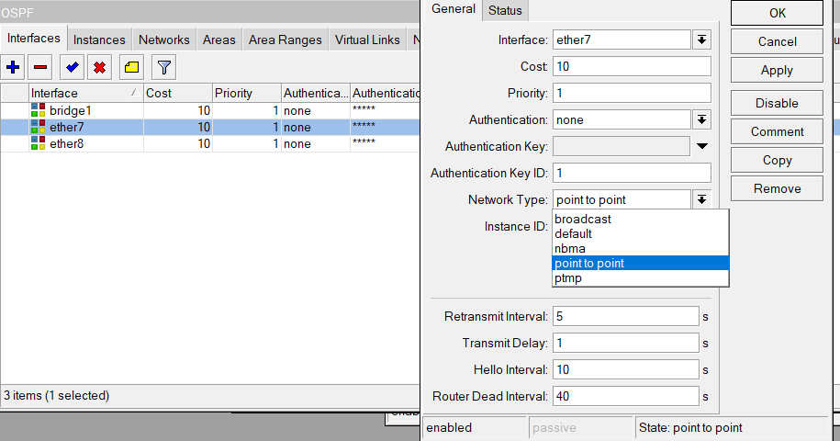
Schimbarea tipului de rețea (OSPF Network Type)

Slide 22
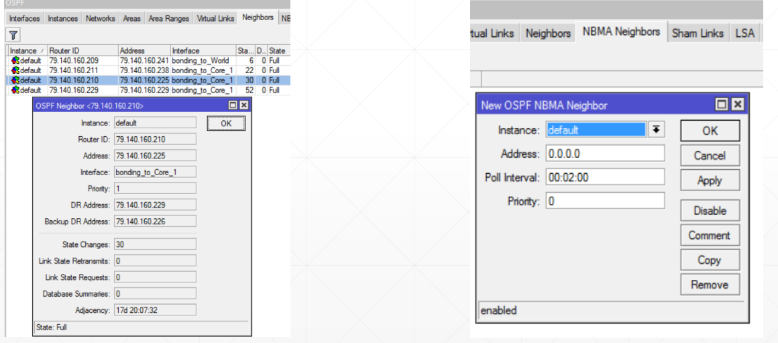
OSPF Neighbors (Vecini OSPF)
Descoperirea vecinilor are loc automat cu ajutorul pachetelor hello, trimise prin multicast la adresa 224.0.0.5 (ALLSPFRouters).
În rețele de tip NBMA (Non-Broadcast Multiple Access), vecinii se adaugă manual.
Condiția principală pentru stabilirea sincronizării este ca valorile hello interval și dead interval să fie identice (de obicei 10s și 40s).
În caz contrar, sincronizarea nu va avea loc.

Slide 23
OSPF Neighbors (Vecini OSPF)
Routerul trece prin mai multe stări în procesul de sincronizare cu vecinii:
  Down – nu au fost primite pachete hello de la vecini.
  Attempt – doar în NBMA; starea indică faptul că se încearcă primirea pachetelor hello de la vecini.
  Init – a fost primit un pachet hello de la vecin, dar conexiunea bidirecțională nu este încă stabilită.
  2-way – routerul a primit un pachet hello adresat direct lui; în această etapă au loc alegerile DR/BDR și se stabilește adiacența.
  Exstart – routerele negociază începutul schimbului de informații.
  Exchange – schimb de pachete Database Description (DD).
  Loading – trimitere de cereri LSR pentru completarea bazei de date cu informațiile lipsă și primire de pachete LSU.
  Full – adiacență completă; sincronizarea este finalizată, routerele au baze de date identice.
Trimiterea și primirea pachetelor LSR/LSU se face numai cu DR/BDR, la adresa multicast 224.0.0.6 (ALLDRRouters).

Slide 24
Tipuri de mesaje LSA
Routerele trimit diferite tipuri de mesaje LSA, care descriu topologia rețelei:
  LSA type 1 (Router LSA) – trimis de fiecare router; conține informații despre legăturile locale ale routerului. Nu părăsește zona (area).
  LSA type 2 (Network LSA) – trimis doar de Designated Router (DR); conține informații despre rețele. Nu părăsește zona.
  LSA type 3 (Summary LSA) – trimis doar de ABR; conține informații despre rețelele din interiorul unei zone. Este trimis către backbone pentru a informa celelalte zone despre rețelele din zona respectivă.
  LSA type 4 (ASBR-Summary LSA) – anunță adresa IP a ASBR-ului și locația acestuia.
  LSA type 5 (External LSA) – anunță rețelele primite din afara OSPF prin ASBR.
  LSA type 6 (Group Membership LSA) – extensie multicast pentru OSPF, nu este folosită în RouterOS.
  LSA type 7 – folosit în zonele NSSA. Este trimis din NSSA de către ASBR către ABR; ABR îl convertește în LSA type 5 și îl trimite în backbone.
  LSA type 8 (Link-local LSA) – folosit în OSPFv3 pentru IPv6.
  LSA type 9 – rezervat
  LSA type 10 – rezervat
  LSA type 11 – rezervat
Are loc un flooding (difuzare în cascadă) astfel încât toate routerele să dețină informații identice.
LSA type 1, 2, 7 – doar în interiorul zonei. LSA type 3, 4, 5 – în backbone și în alte zone.

Slide 25
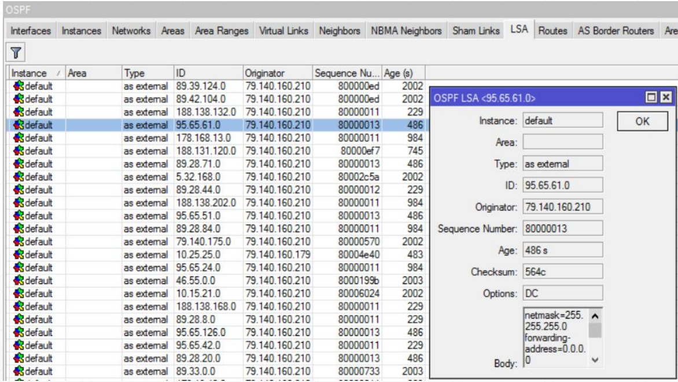
Tipuri de mesaje LSA

Slide 26
Construirea arborelui SPT (Shortest Path Tree)
Pe baza bazei de date LSA, fiecare router construiește propriul arbore al celor mai scurte căi folosind algoritmul lui Dijkstra.
Routerele construiesc independent unul de altul un arbore în vârful căruia se află chiar routerul respectiv.
Apoi inserează în tabela de rutare cele mai optime rute.
Pentru calcularea rutei celei mai scurte către o rețea se folosește ca metrică costul, obținut prin însumarea costurilor fiecărui segment de rețea de la router până la rețeaua de destinație.
Ruta prioritară este cea cu costul total cel mai mic.
Dacă există două sau mai multe rute cu același cost, toate sunt introduse în tabela de rutare – Multipath ECMP (Equal-Cost MultiPath).
În RouterOS costul implicit este 10. Poate fi modificat.
La Cisco costul este calculat ca 100.000.000 / viteza (în bps).
Costul este setat în direcția de ieșire a interfeței routerului.

Slide 27
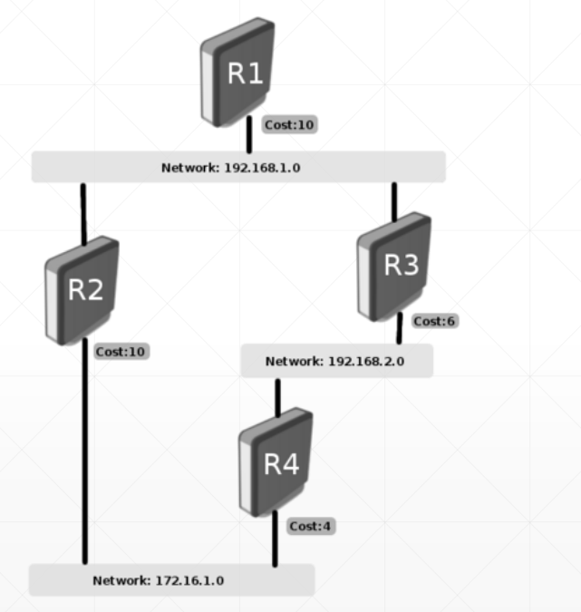
Calcularea căilor

Slide 28
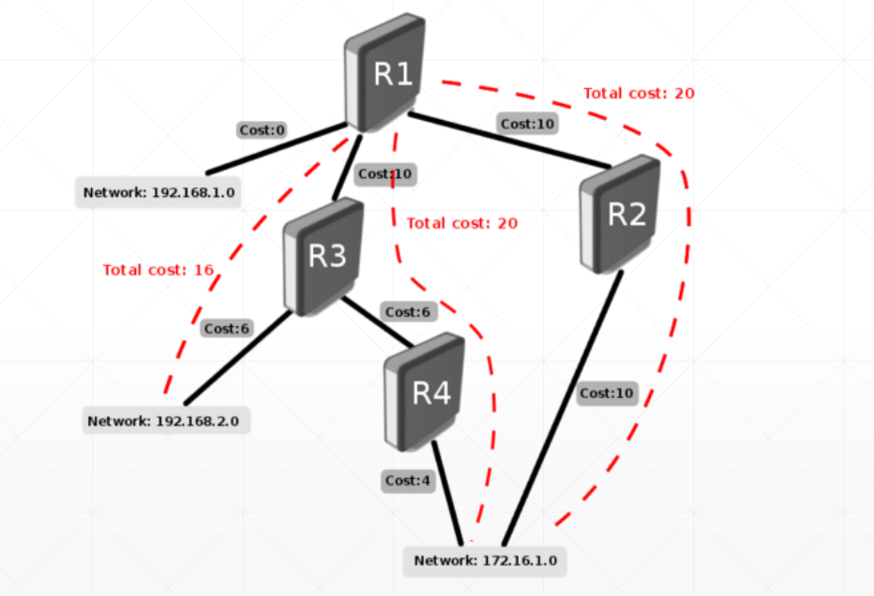

Slide 29
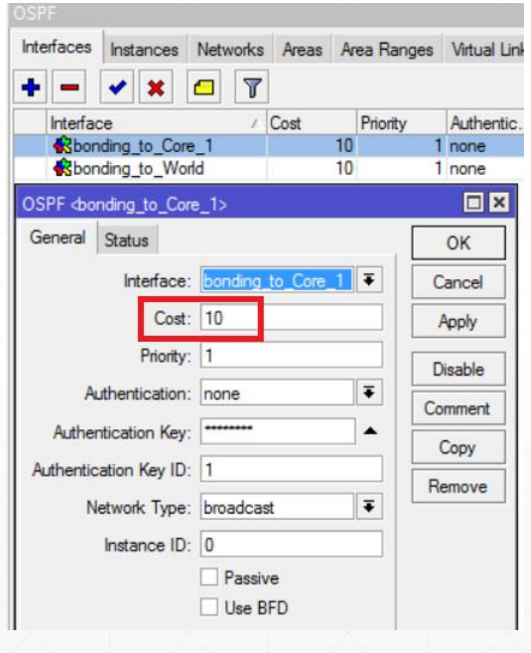
Configurare Cost

Slide 30
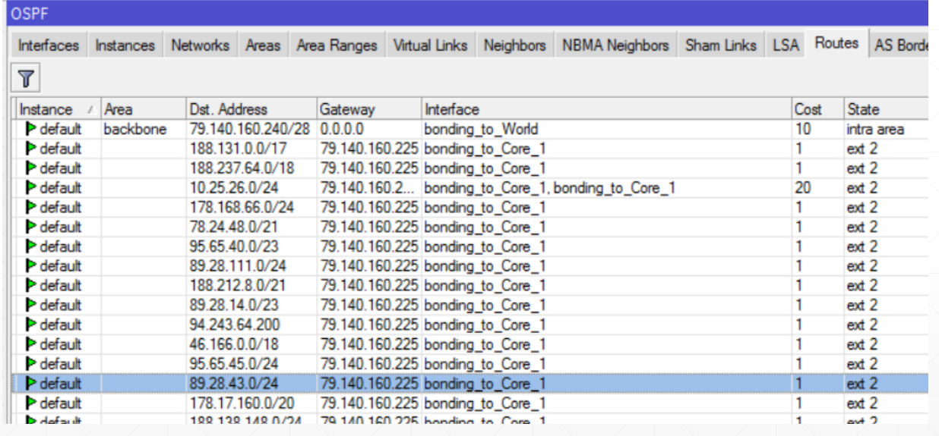
Calcularea rutelor

Slide 31
Tipuri de rute OSPF
Intra-area routes – rute din interiorul aceleiași zone
Inter-area routes – rute din alte zone
External routes – rute provenite din alte protocoale de rutare (static, connected, BGP, RIP, alt OSPF):
  Type 1 – costul total = cost intern + cost extern
  Type 2 – se ia în considerare doar costul extern; costul intern nu contează
Introducerea rutelor externe în OSPF din alte protocoale se face folosind redistribute.
Fiecare protocol este redistribuit cu propria metrică (cost), la care se adaugă (type 1) sau nu se adaugă (type 2) metrica internă.
Pentru a activa redistribuirea rutelor externe, alegi protocolul și modul de redistribuire:
  No
  As-type-1
  As-type-2
Ruta de „default gateway” este introdusă de obicei pe un ASBR folosind redistribute default, cu opțiunile:
  Never
  If installed (as type 1)
  If installed (as type 2)
  Always (as type 1)
  Always (as type 2)

Slide 32
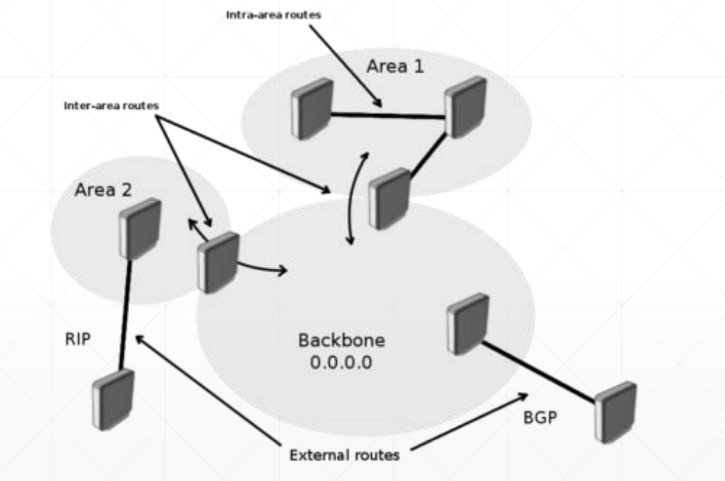
Tipuri de rute OSPF

Slide 33
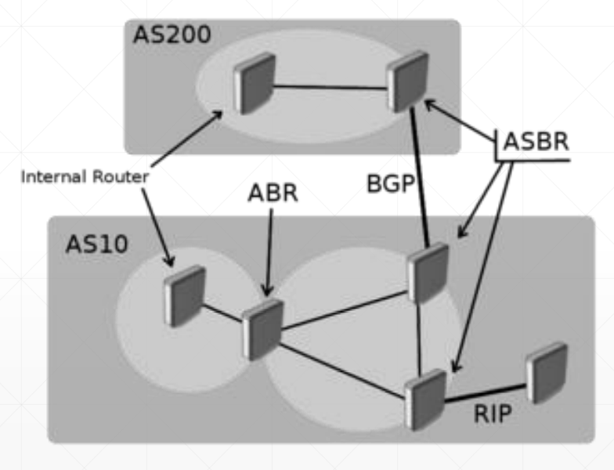
Tipuri de rute OSPF

Slide 34
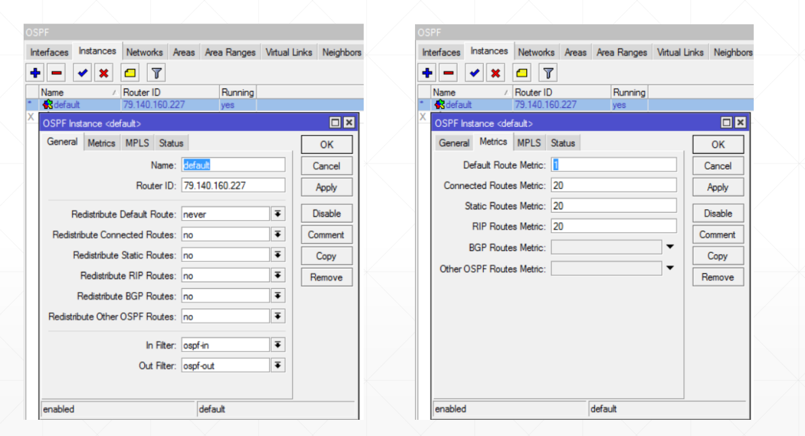
Tipuri de rute OSPF

Slide 35
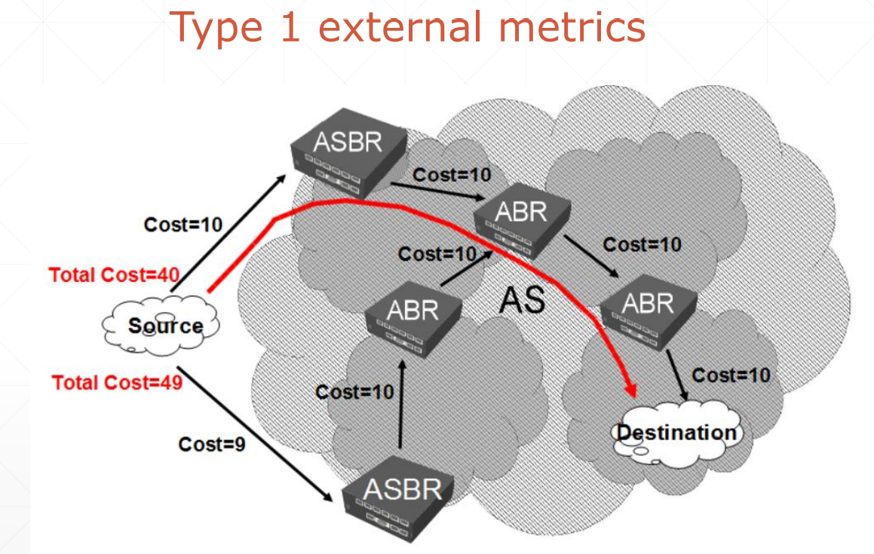

Slide 36
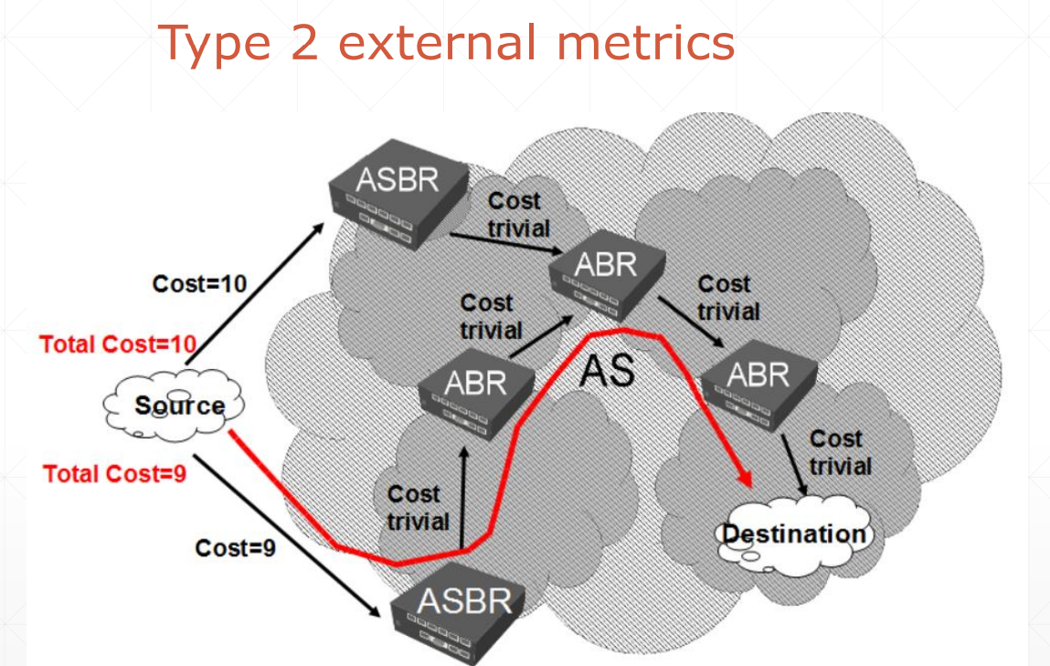

Slide 37
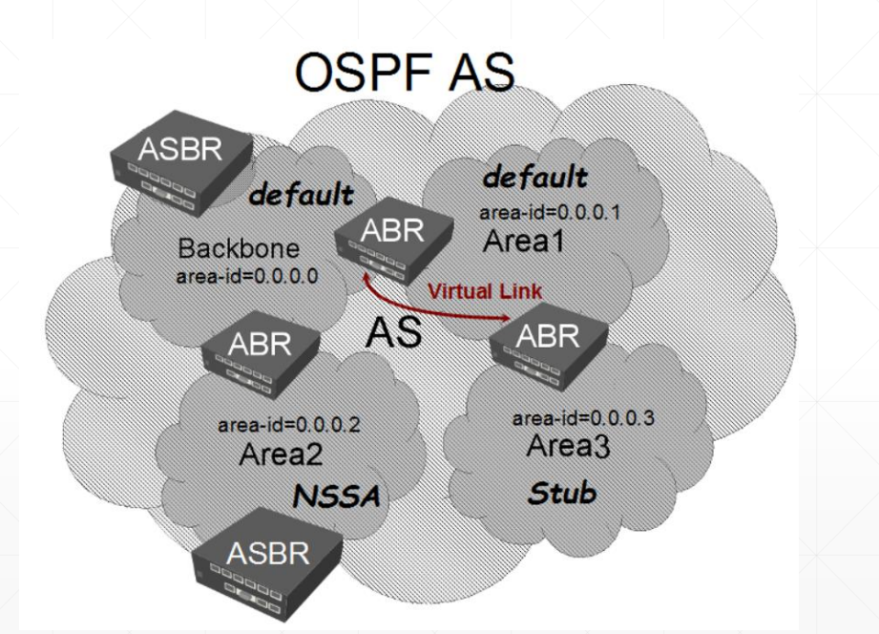
Tipuri de zone OSPF: standard, stub, nssa, totally stub

Slide 38
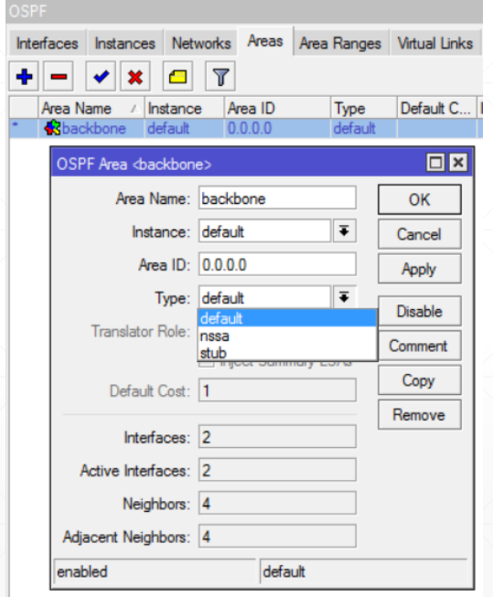
Standard area
Sunt vizibile toate tipurile de rute:
  Intra-area routes – rute din interiorul aceleiași zone
  Inter-area routes – rute din alte zone
  External routes – rute provenite din alte protocoale de rutare
  (static, connected, BGP, RIP, OSPF)
Multă informație de serviciu, încărcare relativ mare asupra routerelor
Într-o zonă Standard poate exista un ASBR

Slide 39
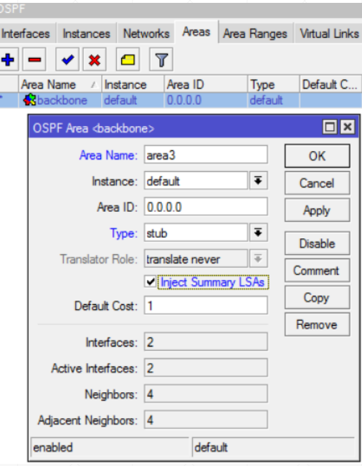
Stub area
Zonă „în fundătură” (nu permite rute externe reale)
Nu sunt vizibile toate tipurile de rute:
Intra-area routes – rute din interiorul zonei
Inter-area routes – rute din alte zone
External routes sunt înlocuite cu 0.0.0.0/0 (default-route)
Puțină informație de serviciu, încărcare relativ mică asupra routerelor
Într-o zonă Stub nu poate exista un ASBR
Inject Summary LSAs – permit introducerea rutelor inter-area

Slide 40
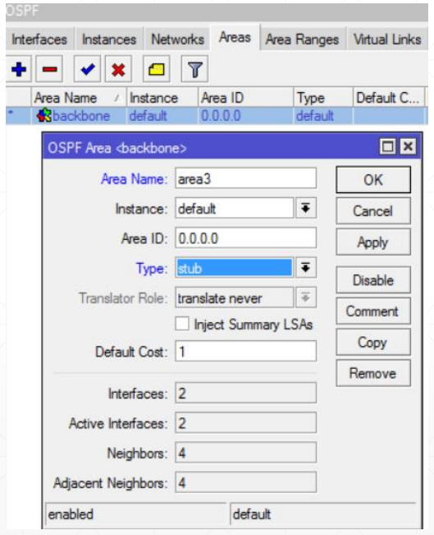
Totally stub area
O zonă complet „în fundătură”
Nu sunt vizibile toate tipurile de rute:
Intra-area routes – rute din interiorul zonei
Inter-area routes – rute din alte zone nu sunt vizibile
External routes sunt înlocuite cu 0.0.0.0/0 (default-route)
Puțină informație de serviciu, încărcare relativ mică asupra routerelor
Într-o zonă Totally Stub nu poate exista un ASBR

Slide 41
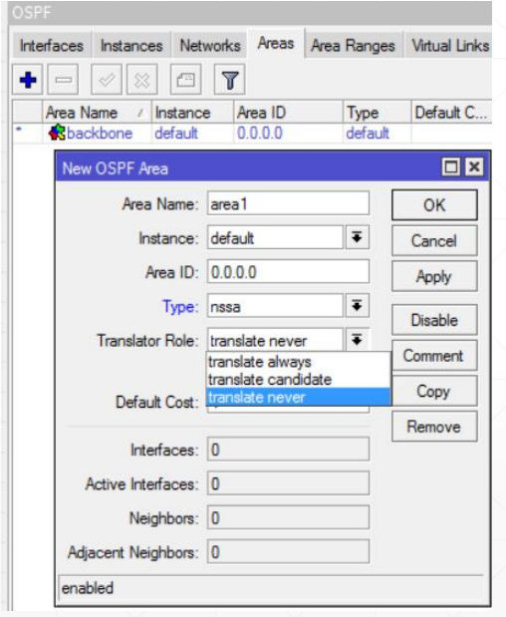
No so stubby area
Nu este chiar o zonă „în fundătură”
Nu sunt vizibile toate tipurile de rute:
Intra-area routes – rute din interiorul zonei
Inter-area routes – rute din alte zone nu sunt vizibile
External routes sunt înlocuite cu 0.0.0.0/0
Puțină informație de serviciu, încărcare relativ mică asupra routerelor
Într-o zonă NSSA poate exista un ASBR
ABR transformă LSA Type 7 de la ASBR în LSA Type 5 către backbone,
anunțând astfel rutele externe în domeniul OSPF
Translator role – rolul ABR în conversia LSA Type 7 → LSA Type 5

Slide 42
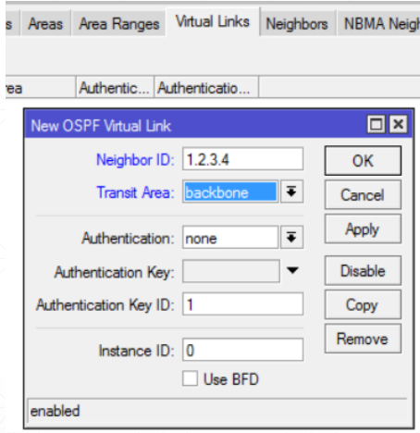
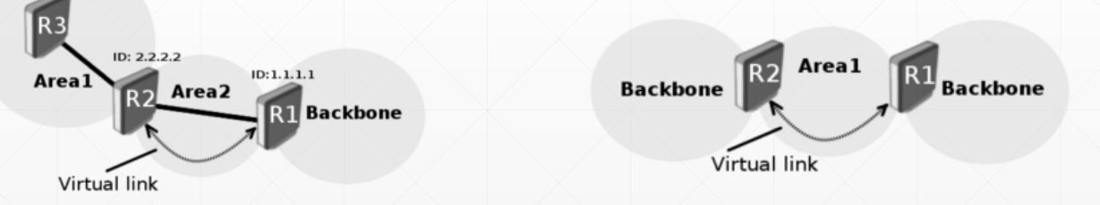
Virtual link
Dacă una dintre zone nu poate fi conectată direct la backbone, atunci pe ABR-ul ei poate fi creat un link virtual către un ABR care este conectat la backbone.
Ca zonă tranzit se folosește o zonă non-backbone.
Zonele de tip stub nu pot fi folosite pentru virtual link.
Cu ajutorul unui virtual link se poate uni un backbone divizat – partitioned backbone.
Virtual link se configurează pe ambele ABR.

Slide 43
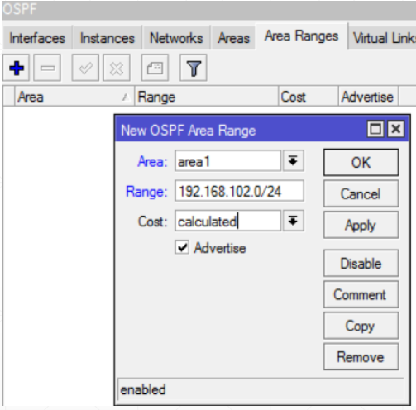
Route aggregation. Area ranges
Pentru a nu transmite în backbone rețele mici și numeroase, acestea pot fi agregate pe ABR în meniul area ranges.
Area – zona internă din care provin rutele.
Range – rețeaua agregată (prefixul sumarizat).
Cost – costul rutei agregate care va fi anunțată.

Slide 44
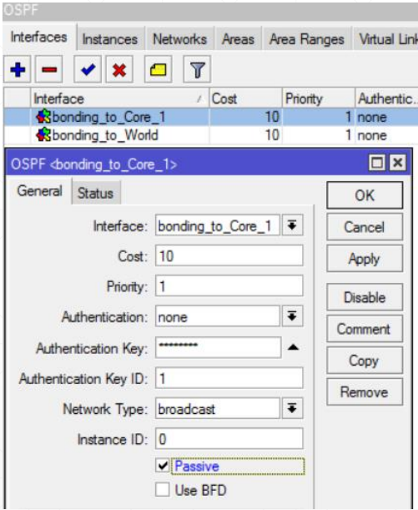
Passive interface
Din motive de securitate, pe unele interfețe trebuie dezactivat protocolul OSPF (spre rețelele străine), dar păstrând totuși rețeaua respectivă în OSPF.
Opțiunea Passive interface
Conduce la dezactivarea protocolului OSPF pe acel interfață (nu se trimit/nu se primesc pachete OSPF), dar rețeaua rămâne anunțată în OSPF.

Slide 45
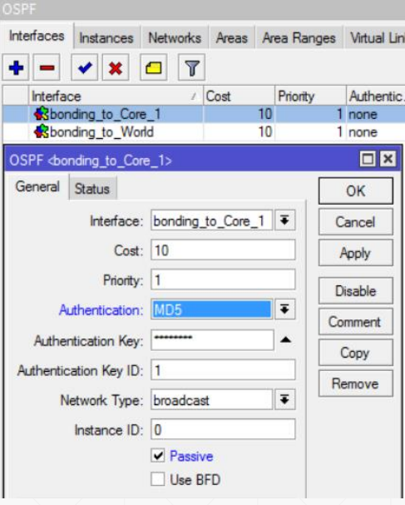
OSPF authentication
În mod implicit, pachetele OSPF nu sunt criptate și nu sunt autentificate.
Oricine are acces la rețea poate introduce propriile rute sau poate destabiliza rețeaua.
Pentru a preveni astfel de situații, routerele OSPF pot cripta și autentifica pachetele folosind două metode: simple și MD5.
Simple – transmite cheia prin rețea în formă necriptată.
MD5 – mai sigur, transmite un digest (hash) criptat.
Auth Key ID trebuie să fie identic la ambii vecini OSPF.
Authentication key – cheia de autentificare folosită pentru verificarea pachetelor.

Slide 46
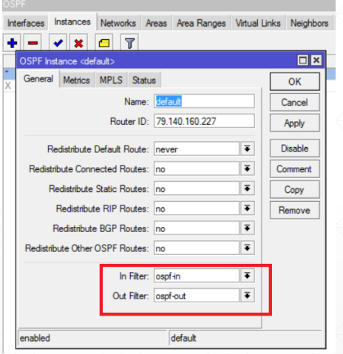
Routing filters
Meniu: Routing → Filters
Routing filters permit:
  să interzici intrarea în domeniul OSPF a rutelor externe (ospf-out)
  sau să oprești ieșirea din domeniul OSPF spre alte protocoale de rutare și spre tabela RIB a rutelor interne OSPF (ospf-in)
Chain ospf-in – filtrează rutele OSPF intrate în domeniu (rute calculate pe baza SPF)
Chain ospf-out – filtrează rutele ieșite din OSPF către domeniul OSPF (rute venite din BGP, static, RIP etc.)
În ospf-out pot fi filtrate doar rutele externe
(de ce? OSPF nu permite filtrarea rutelor interne în ospf-out, deoarece acestea trebuie distribuite complet pentru a garanta consistența bazei SPF în toate routerele)
Aplicare:
Interzicerea distribuirii în OSPF a rutelor cu mască >= /26 (ospf-out)
Interzicerea anunțării rețelelor private din OSPF către BGP (ospf-in)
Reducerea numărului de LSA-uri (lsa flood) la conectarea/deconectarea clienților VPN (rețele cu mască /32) (ospf-out)

Slide 47
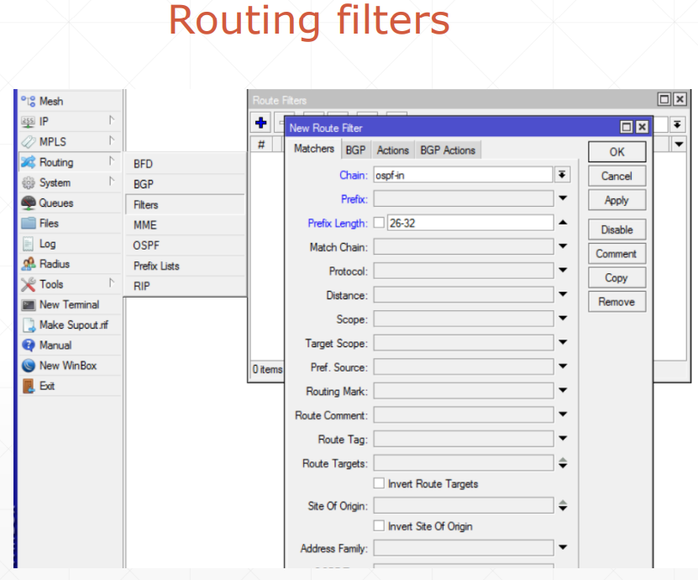

Slide 48
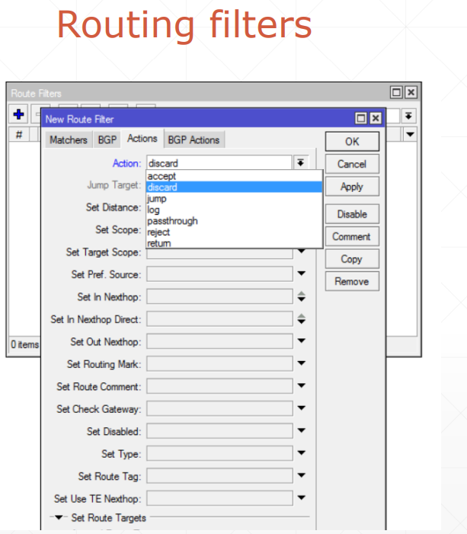

Slide 49
